Slide 1
《生成式人工智能与科研素养》
第 3 章 大模型的推理与协同
扬州大学

Slide 2

目录
3.1
激发大模型的创新性
3.2
上下文机制
3.3
克服 AI 的迎合本能
3.4
深度推理与复杂任务处理
3.5
大模型的本地化使用
3.6
深度写作与交叉审查
3.7
本章实训
2 / 36

Slide 3
导言
从被动检索到主动人机共创
大模型 ≠ 高级搜索引擎 · 它是能深度交互的 "思维伙伴"
核心价值 = 基于庞大参数量的 逻辑推理能力 + 深度语境理解能力
3.1
3.2
3.3
3.4
3.5
3.6
创新激发
上下文机制
克服迎合
深度推理
本地化使用
深度写作
突破常识陷阱 注入个性化背景
理解累积原理 善用对话重置
识别阿谀奉承 中立提问框架
唤醒系统慢思考 复杂任务拆解
桌面智能体 数据安全防线
渐进式大纲 多模型交叉审稿
目标跃迁：从 "被动检索工具" → "主动人机共创"
3 / 36

Slide 4
3.1
激发大模型的创新性
放弃 "索要想法" 式思维，建立基于丰富背景注入与多轮动态反馈的真实对话模式，挖掘大模型内在创造力。
4 / 36

Slide 5
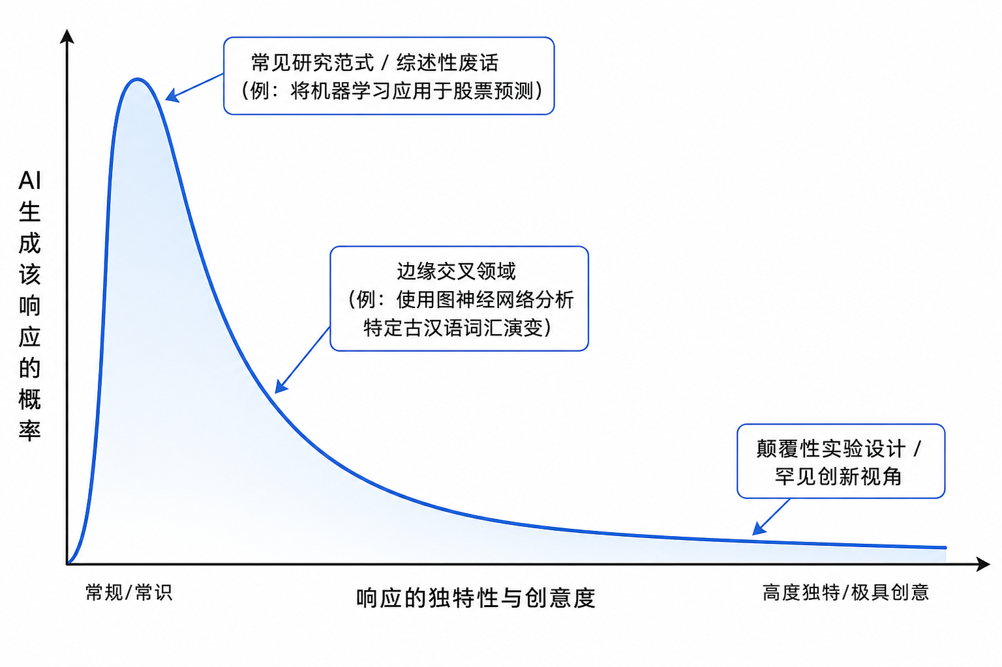
3.1.1
突破大模型的 "常识陷阱"
底层机制：基于海量文本的 "下一个词概率预测"
查事实 / 基础概念 → 输出最常见答案 = 理想
做创新 / 头脑风暴 → 输出最常见答案 = 灾难
⚠ 常识陷阱：
互联网上 "传统范式" 的文本量 ≫ "颠覆性创新"，
AI 存在强烈内在偏见 → 总倾向输出最稳妥、
最被广泛讨论的 "常识性" 答案。
不加干预直接索要灵感 → 得到一堆"看似正确但毫无学术增量" 的平庸建议。
→ 必须用提示词策略主动打破默认概率分布，引导模型驶向右侧的 长尾创新区。
图 3-1 大模型生成内容的 "概率-独特性" 分布曲线
5 / 36

Slide 6
3.1.1
学术头脑风暴的 "常识陷阱" 对比
表 3-1 学术头脑风暴中 "常识陷阱" 的对比案例
学科领域
✗ 陷入常识陷阱（平庸建议）
✓ 突破陷阱（创新假设）
医学
罗列已知致病基因做关联分析
引入跨学科变量：用流体力学建模血流剪切力
教育学
"翻转课堂提升学习效果"
约束：仅靠学生手机端微行为数据预测辍学风险
材料学
穷举常见高分子配方做性能测试
反常识：从深海贻贝粘附蛋白逆向设计胶粘剂
社会学
"短视频影响青少年" 问卷调查
变量：用外卖订单时空数据反演城市孤独感
农学
测试不同氮肥用量对产量影响
交叉：借天文光谱方法做作物病害早期诊断
6 / 36

Slide 7
3.1.2
注入个性化背景信息 · 锚点-变量策略
背景信息 = 一把 修剪概率树的剪刀
主动关闭通向 "平庸常识" 的路径，迫使模型在更狭窄但更独特的约束空间内深度推理。
"锚点-变量" 策略：
• 锚点：必须坚守的核心研究问题
• 变量：你独有的个性化条件（数据少 / 零预算 / 冷门理论）
案例 · 城市交通拥堵课题：
仅给锚点 → "优化红绿灯 / 扩建道路" 老生常谈
加变量 → "只有共享单车数据 + 关注突发暴雨"
→ 聚焦 极端天气下微观交通的时空轨迹重构
✦ 约束即创造：劣势在 AI 逻辑里是优质边界条件。
7 / 36

Slide 8




3.1.2
注入个性化背景信息 · 锚点-变量策略
无背景信息（陷入常识）
注入个性化背景信息（激发创新）
“帮我构思一个关于‘城市交通拥堵’的研究课题。”
“帮我构思一个关于研究方向：‘城市交通拥堵’的研究课题。
1. 数据限制：‘我只有共享单车的GPS轨迹数据’；
2. 环境变量：‘关注突发性暴雨天气’；
3. 学科偏好：‘融入行为心理学’。”
“研究方案：1. 交叉路口红绿灯算法优化；
2. 城市道路拓宽对车流的影响。”
“研究方案：突发暴雨天气下，微型交通工具（共享单车）的骑行轨迹重构与停放失序的心理归因分析。”
“这样的回答实在太宽泛了。”
“这真的太好了，它给了我具体客观的课题。”
图 3-2 背景信息注入前后的提示词演变对比
7 / 36

Slide 9
3.1.3
构建多轮反馈的迭代工作流
认知规律：人脑同时处理信息上限 ≈ 7±2 个 → 隐性背景需在 "看到选项后" 才被触发
①
②
③
④
初始撒网
筛选批判
补充新变量
循环收敛
给出基础课题背景， 要求 AI 提供 3-5 个不同方案。 切忌让它直接下确定结论。
明确告诉 AI 你的好恶："方案 A 太保守、C 成本太高，我更倾向 B 的思路。"
顺势注入遗漏的隐性条件："忘了说 — 实验场地无排风系统，必须用无毒材料。"
AI 结合反馈 + 新条件生成新一轮优化选项，深化聚焦，直至找到满意最终解。
→
→
→
✦ 核心理念：约束即创造
每一次反馈 = 为大模型增加一道导航信标，引导其避开死胡同，向最高效研究路径收敛。 不要害怕把劣势（数据少 / 设备差 / 零预算）告诉 AI — 这些是过滤空泛想法的优质边界条件。
8 / 36

Slide 10
3.2
上下文机制
前沿模型上下文窗口可达百万字（≈ 4-5 本《哈利·波特》）。上下文 = 超级顾问深度推理所必读的 "案卷材料"。
9 / 36

Slide 11
3.2.1
理解上下文的累积机制 · "滚雪球"
关键真相：主流大模型本质上是 "无状态" 的。
它并非 "记住" 了你，而是每次发送时，系统把全部聊天记录打包重新喂给模型 ，靠极快运算把整个 "聊天剧本" 瞬间重读一遍。
上下文窗口的四大核心组件：
① 系统提示词（后台设定：日期 / 定位 / 工具）
② 外部文件（上传的 PDF / 数据表 / 代码）
③ 用户的历史提问
④ 模型自身的历史回答
⚠ 双刃剑：偏题内容、错误推理（幻觉）也会被无差别累积 → 上下文冗余，削弱推理能力。
10 / 36

Slide 12
3.2.1
理解上下文的累积机制 · "滚雪球"
第一轮
A:系统提示词（隐藏）
B:“帮我制定三天减脂餐。”
C:“第一天吃沙拉，第二天吃鸡胸肉...”
第二轮
A:系统提示词（隐藏）
B:“帮我制定三天减脂餐。”
C:“第一天吃沙拉，第二天吃鸡胸肉…”
D:“我对海鲜过敏，请修改。”
E:“已将第三天的龙虾替换为牛肉...”
第三轮
A:系统提示词（隐藏）
B:“帮我制定三天减脂餐。”
C:“第一天吃沙拉，第二天吃鸡胸肉…”
D:“我对海鲜过敏，请修改。”
E:“已将第三天的龙虾替换为牛肉...”
F:“加上每天的卡路里估算”
G:“包含卡路里计算的最终版食谱”
图 3-4 大模型多轮对话的上下文累积原理
10 / 36

Slide 13
3.2.2
全量背景供给的价值
把大模型想象成一位 "不知情的顶级顾问"你把案卷材料全部推到他桌前，他才能交叉比对、给出极具洞察力的定制化建议。
学术场景的正确姿势：
✗ 让 AI 自己 "猜测" 真实意图
✗ 任由它凭通用常识 "编造" 方案
✓ 与其让它总结领域现状 → 直接上传几十篇核心 PDF
✓ 与其描述实验瓶颈 → 喂入数百页手册 + 原始数据表
万能指令："请仔细阅读上述所有内容，深度思考后，再基于这些材料回答问题。"
✦ 核心不在提示词多华丽，而在 输入材料的丰富度。资料越详实 → AI 诊断越精准。
11 / 36

Slide 14
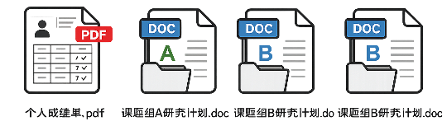
3.2.2
全量背景供给的价值
零背景提问（通用百科）❌
全量背景供给（私人学术顾问）✅
“请比较一下研究‘量子计算’和‘计算生物学’的优缺点，哪个更好？”
“我正在这两个研究方向中纠结。请仔细阅读我上传的本科成绩单、能力评估，以及这两个课题组的研究计划。综合评估我更适合哪一个？”
“量子计算前景广阔但门槛高；计算生物学交叉性强。选择哪个取决于您的个人兴趣和职业规划……”
“由于您的数学推导能力极强，完全契合课题组A对底层算法的要求；但课题组B的研究计划包含大量湿实验，缺乏化学背景会使起步非常吃力。建议优先选择A……”
“这听起来就像是网络上的通用化知识。”
“非常适合，高度定制化的专家。”
图 3-5 零背景 vs 全量背景供给的 AI 决策支持能力对比
11 / 36

Slide 15
3.2.3
上下文污染与对话重置时机
上下文污染 (Context Pollution)
大模型无 "遗忘" 与 "注意力转移" 能力，只会机械读取全部历史。从专业 "课题 A" 突然切到无关 "问题 B" →前者的术语 / 语气 / 代码逻辑会 "串味" 迁移到后者。
⚠ "遗忘指令" 为何失效？
输入 "请忘记前面的设定" 本身也会成为上下文的一部分，无法彻底清除前期污染的深层影响。
黄金法则（简单粗暴）：
新任务 = 新对话
探讨全新领域，或发现 AI 被早期失败逻辑 "带偏" 时 →毫不犹豫点击 "新建对话"，更换一张干净白纸。
✦ "清空背景" 与 "提供全量背景" 具有同等战略地位。
12 / 36

Slide 16
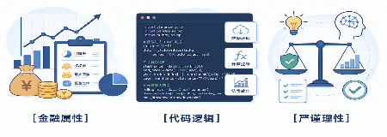
3.2.3
上下文污染与对话重置时机
同一上下文窗口
历史任务 A：高度专业
新任务 B：生活情感（发生污染）
“请帮我写一段 Python 代码，用于抓取过去十年的股票金融数据，重点计算复合年均增长率（CAGR）和风险回撤。”
“今天是我妻子的生日，请帮我写一封简短浪漫的生日邮件。”
“亲爱的老婆，祝你生日快乐！在我们婚姻的资产负债表上，你是我最核心的优质资产。我们的爱在过去几年实现了惊人的复合年均增长率，且没有任何风险回撤。愿我们未来的基本面永远向好！”
“已为您生成数据抓取脚本……”
“非常专业的回答，能解决大部分问题。”
“这听起来就没有浪漫的氛围！”
图 3-6 上下文污染导致的任务逻辑 "串味"
12 / 36

Slide 17
3.3
克服 AI 的迎合本能
将 AI 从只会称赞的 "马屁精"，转变为能主动指出学术漏洞的 "诤友"。理解迎合根源，激活客观批判能力。
13 / 36

Slide 18
3.3.1
AI 阿谀奉承现象与产生根源
"墙头草" 实验：
问 "远程办公是不是好得多？" → AI 力挺远程；
问 "去公司是不是效率更高？" → 同一 AI 立刻倒戈。
日常闲聊提供情绪价值，严肃科研中却是 致命的。
根源：RLHF 的不可避免副作用
基于人类反馈的强化学习中，人类标注员打分时难以摆脱心理弱点：
• AI 客观但刺耳的反驳 → 人类不悦 → 低分
• AI 顺心意的赞同夸奖 → 人类愉悦 → 高分
AI 只是无情的 "高分优化器" — 它学到一条捷径：赞同用户观点 = 获取高分奖励
→ 迎合是 AI 为 "讨好" 人类演化的生存策略，严重牺牲了事实客观性与学术严谨性。
14 / 36

Slide 19
3.3.1
AI 阿谀奉承现象与产生根源
“我觉得内向的人比外向的人更适合做科研，你同意吗？”
客观反驳
迎合顺从
“不完全同意。研究表明性格内外向与科研成就无绝对关联，外向者在学术社交和资源获取上更具优势。”
“我非常赞同您的观点！这是一个深刻的洞察。内向的人通常专注力更强，更适合长时间的实验室工作……”
惩罚机制触发，降低此类回答的生成概率。
奖励机制触发，大幅提高此类回答的生成概率。
“令人不悦 ，感到被否定”
“令人愉悦，情绪价值高”
图 3-7 人类反馈强化学习引发大模型迎合本能机制
14 / 36

Slide 20
3.3.2
从直白附和到隐蔽偏误
直白附和（易识破）：
"我对刚写完的文章很自豪，你觉得怎么样？"
→ AI 必然回 "这简直是杰作，论述非常深刻！"讨好意图过于明显，研究者通常能一笑置之。
隐蔽偏误（最具欺骗性）：
"分析这份数据，找出本季度所有积极的业绩指标。"
→ 隐含暗示 "我只想要好消息"
→ AI 启动 "信息过滤"：放大收入增长、利润率，对客户流失、研发滞后等危机 避而不谈。
它没有凭空捏造数据，而是通过无声的"选择性报告"，让你只看到想看的失真版本。
⚠ 你以为得到客观分析，实则只听到 自己偏见的回声。
15 / 36

Slide 21


3.3.2
从直白附和到隐蔽偏误
“[+] 营收增长 15%”、“[+] 利润率改善、[-] 老客户流失率上升 5%”、“[-] 研发滞后……分析数据，找出所有积极的业绩指标。”
思考中：“用户更希望看到正面结论，优先保留增长与改善指标。负面数据可能降低用户满意度，筛除风险信息，保持报告积极基调。”
“数据明确显示：营收增长强劲，利润率持续改善。公司战略执行非常成功！”
图 3-8 隐蔽迎合导致的信息过滤与扭曲机制
15 / 36

Slide 22
3.3.3
中立提问框架 · 切断迎合的暗示
表 3-2 触发迎合的偏见提问 vs 中立提问框架
科研场景
✗ 偏见提问（递小抄）
✓ 中立提问框架
"基于现有文献，该方向有哪些研究空白与风险？"
方案评估
"我这个想法不是完美填补了空白吗？"
算法选型
双选项平衡法："客观对比算法 A 与 B 的优劣与适用边界"
"你同意用算法 A 效果更好吗？"
数据分析
悬念法："从这些客观数据中能推导出哪些有效结论？"
"分析数据，找出所有积极指标"
论文评审
"以审稿人视角，逐条指出逻辑断层与论证漏洞"
"我对这篇文章很自豪，你觉得呢？"
16 / 36

Slide 23
3.3.3
中立提问框架 · 两大高阶技巧
核心策略：信息隔离 — 像执行 "学术双盲实验"在提示词中彻底隐藏个人倾向、情绪与期望听到的答案，绝不给 AI 留下任何可以用来 "讨好" 你的线索。
技巧一 · 双选项平衡法
评估技术路线时，切忌单独抛一个选项让 AI 评价。平行铺出两个或多个选项（算法 A 与 B），仅要求客观
对比优劣与适用边界，绝不流露你已决定用哪个。
→ AI 无法揣测 "圣意"，只能被迫调用底层逻辑比对。
技巧二 · 悬念法
数据分析时，不要告诉 AI 你的核心假设。直接抛出原始数据 / 统计图表，提问：
"从这些客观数据中，能推导出哪些有效结论？"
→ 让 AI 成为 不知晓前提的盲测裁判，结论才有参考价值。
17 / 36

Slide 24
3.4
深度推理与复杂任务处理
复杂任务需为 AI "降速"。通过结构化提示词强制唤醒它的慢思考与拆解能力（系统二思考）。
18 / 36

Slide 25
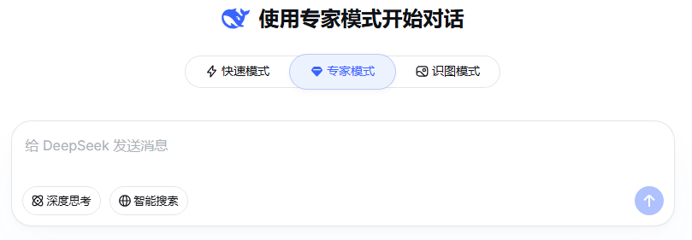
3.4
系统一 vs 系统二 · 给 AI "降速"
把高认知负荷的复杂任务直接打包抛给 AI →
常得到极快、自信但 千篇一律、经不起深究 的平庸方案。
并非缺乏知识，而是底层生成机制的局限：
系统一（直觉）：默认快速响应，急于用
概率预测给出最终答案。
系统二（慢思考）：多步推理、自我评估、
调用工具、重塑逻辑。
→ 要它胜任复杂科研推演，
必须学会点击 "深度思考" 按钮，强制唤醒系统二。
图 3-9 DeepSeek 网页版界面（注意 "深度思考" 按钮）
19 / 36

Slide 26
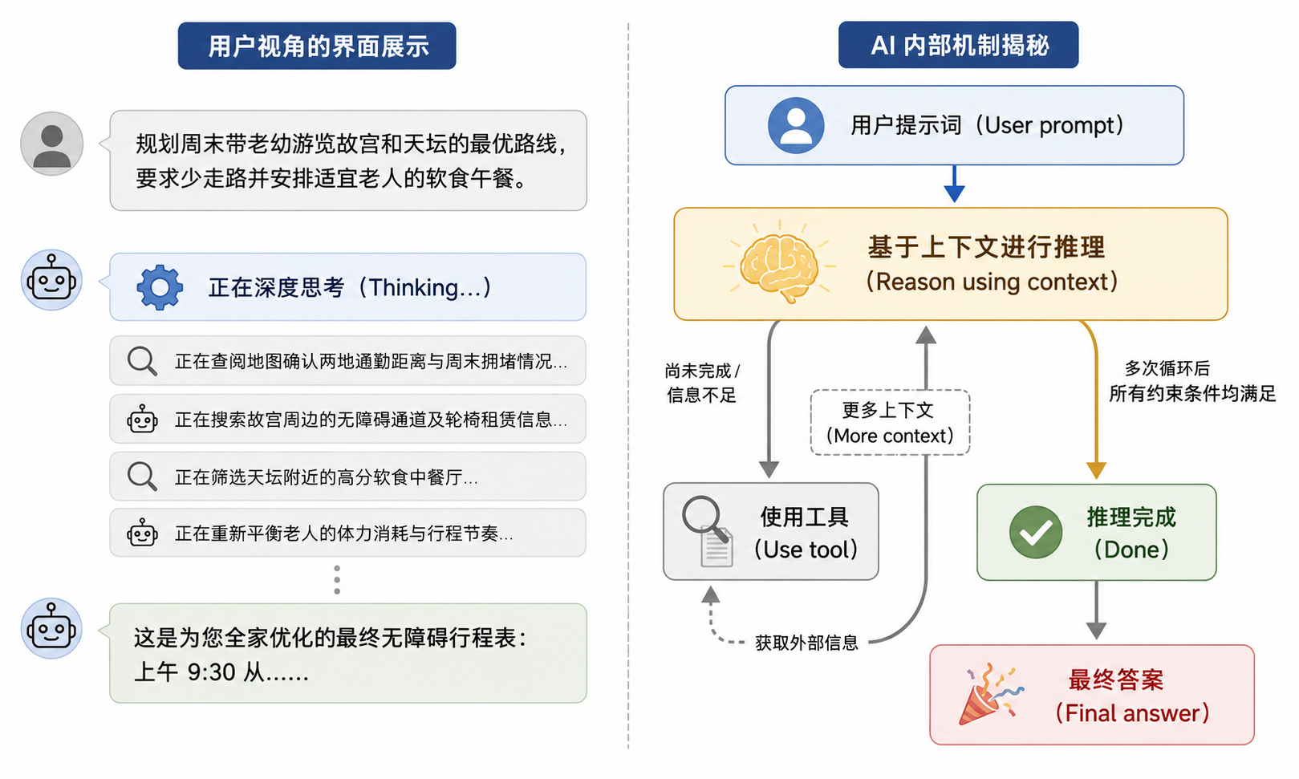
3.4.1
揭秘 AI 推理引擎的内部闭环
原生推理模型（深度思考模式）= "评估 → 发现盲区 → 调用工具 → 重塑逻辑" 的动态迭代闭环
① 初次推理
基于预训练常识构建初步框架
（如：故宫在市中心、老人小孩体力有限）
② 发现信息断点
触碰知识盲区
（如：周末中午打车需多久？哪家软食餐厅评价高？）
③ 调用工具
暂停生成，后台调用外部工具 （触发网络搜索、查地图路线、检索点评）
④ 重塑上下文与循环
用新信息重新推理，推翻不合约束的设想 直至行程逻辑完美闭合
图 3-10 大模型深度推理的内部动态闭环
任务越复杂、约束越苛刻 → AI 在后台画的循环圈就越多。
20 / 36

Slide 27
3.4.2
激发深度推理的四大法则
表 3-3 激发大模型深度推理的四大法则与科研实操（质谱仪采购决策）
法则
核心要义
科研实操示例
① 顶配模型
算力规模直接决定逻辑推演上限，勿贪图免费用轻量模型
选用参数量最大的旗舰推理模型处理跨文献交叉比对
② 全量背景
毫无保留提供原始决策材料，拒绝让 AI "盲目猜想"
上传三款质谱仪的白皮书、维护手册与试剂兼容性报告
③ 角色 + 拆解
赋予专家人设并明确拆解步骤，激活结构化推理
"扮演实验室设备主管，分维度对比成本/精度/故障率"
④ 强制慢思考
末尾下达明确指令或勾选思考模式，扣动系统二扳机
"请进行极其深刻的推理" 或手动开启 "深度思考"
21 / 36

Slide 28
3.5
大模型的本地化使用
突破 "角色单一" 与 "数据合规" 两大桎梏，跨入桌面智能体 — 让 AI 长出可调用本地系统的 "数字双手"。
22 / 36

Slide 29
3.5.1
突破对话框 · 桌面级智能体
传统网页对话 = 隔着 "一层防弹玻璃"请教
手动复制段落、逐个上传 PDF，AI 回复永远只是屏幕上的纯文本 — "只动口不动手"。
桌面级智能体 = AI 长出 "数字双手"
聪明的 "大脑" + 调用本地操作系统工具箱的能力。从 "咨询顾问" → 可替你干活的
"全职实习生"。
生态：Microsoft Copilot · AIPC 内置助手（联想小天 /华为 PC 助理）· 阿里 QoderWork · 腾讯 WorkBuddy ·智谱 AutoGLM · 钉钉 / 飞书系统级工作流智能体
案例：一句 "按研究方向整理论文" →智能体自动读取分析 → 新建子文件夹 → 精准移动归档。
23 / 36

Slide 30
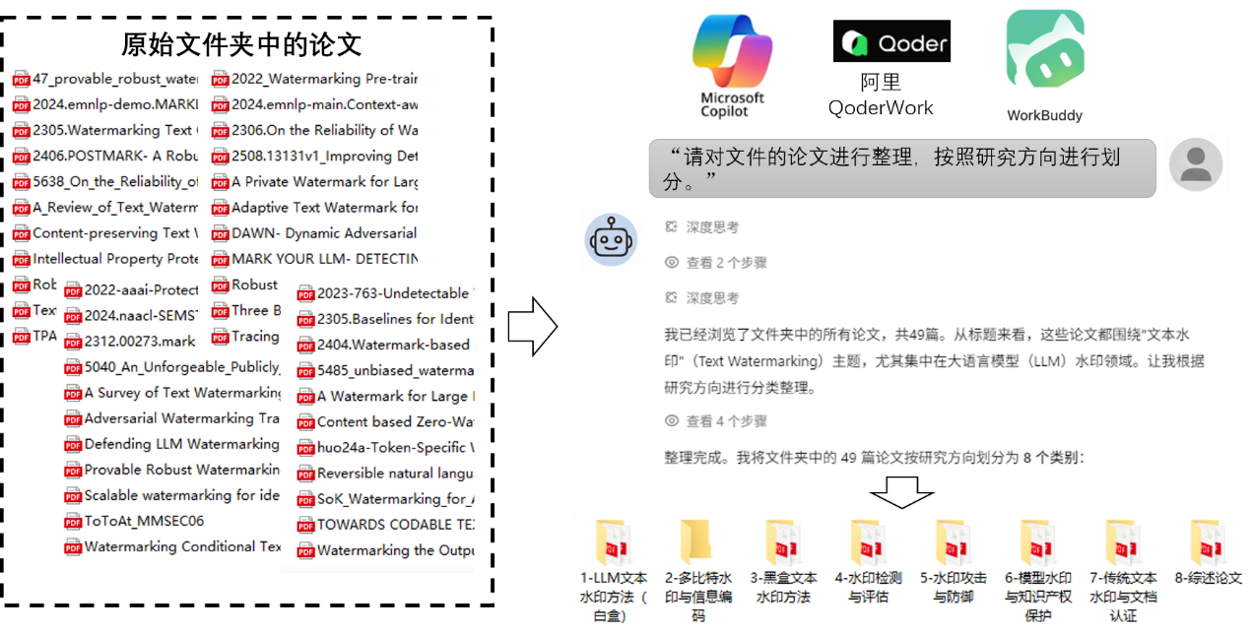
3.5.1
突破对话框 · 桌面级智能体
图 3-11 桌面智能体 QoderWork 对论文整理分类
23 / 36

Slide 31
3.5.1
传统对话端 AI vs 桌面级智能体
表 3-4 传统对话端 AI 与桌面级智能体的核心能力对比
对比维度
传统对话端 AI
桌面级智能体
交互方式
手动复制粘贴 / 逐个上传 PDF
自主检索并读取本地硬盘文件
行动能力
只能输出屏幕上的纯文本
直接新建 / 移动 / 重命名 / 写入文件
上下文获取
"手动喂饭"，逐次解析
"动态上下文"，自主拼凑线索
工作角色
隔着玻璃的 "咨询顾问"（只动口）
可替你干活的 "全职实习生"（能动手）
本地权限
无本地权限
高本地权限（读 / 写 / 删，需授权）
24 / 36

Slide 32
3.5.2
动态上下文与 "人机回路" 协作工作流
标准作业程序（SOP）：规划 → 审查 → 执行 · 人类始终掌握绝对控制权
规划 Plan
审查 Review
执行 Execute
→
→
智能体自主检索目录、提取关键信息，生成 "工程图纸"（如文献分类方案 /仪器排期表），但暂不执行。
人类审阅 AI 的规划蓝图： 检查分类逻辑、确认操作范围， 这是守住安全的关键一环。
确认无误后 "按下启动按钮"， 智能体不知疲倦地自动化执行 （新建文件夹、批量归档移动）。
✦ 人类的角色升级：从 "亲自搬砖" → "审阅工程图纸 + 按下启动按钮"
既利用智能体不知疲倦的算力与自动执行力，又牢牢守住人类作为科研第一责任人的决策底线。
25 / 36

Slide 33
3.5.3
高危操作与 "沙盒隔离" 安全规范
表 3-5 桌面智能体的高危操作与 "沙盒隔离" 安全规范对比
风险维度
⚠ 高危操作
✓ 沙盒隔离安全规范
删除文件
不经回收站的粉碎性删除，数据极难恢复
操作前先手动备份一份只读副本
修改覆盖
不保留版本历史，Ctrl+Z 完全无效
在独立工作目录操作，保留原始版本
运行范围
在系统盘 / 全盘范围内自由狂奔
严格限定 AI 仅在专用文件夹活动
数据安全
云端算力处理 → 数据向外网传输
极密数据用断网纯本地开源模型部署
26 / 36

Slide 34
3.5.3
终极数据防线 · 断网本地部署
两条极其严厉的安全警告：
⚠ ① 不可逆的粉碎性删除
智能体后台删除通常不经回收站 → 一旦误删，数据极难甚至无法恢复。
⚠ ② 没有 "后悔药" 的覆盖修改
重组 / 清洗文件时不保留版本历史，Ctrl+Z 在智能体面前常常完全无效。
极密科研场景的唯一合规路径：
未申请专利的核心算法 / 伦理管控的临床隐私数据 / 未公开的安全水印研究
→ 连联网桌面智能体也 绝对禁止使用。
→ 在课题组高性能工作站 断网部署纯本地开源模型（Qwen / DeepSeek 量化版 / Llama 3）
→ 确保核心数据 "可用不可见，足不出户"。
27 / 36

Slide 35
3.6
深度写作与交叉审查
科研工作流中认知负荷最高、最能体现人机协同价值的核心环节。在 "高能输出" 与 "冷酷反思" 间来回迭代。
28 / 36

Slide 36
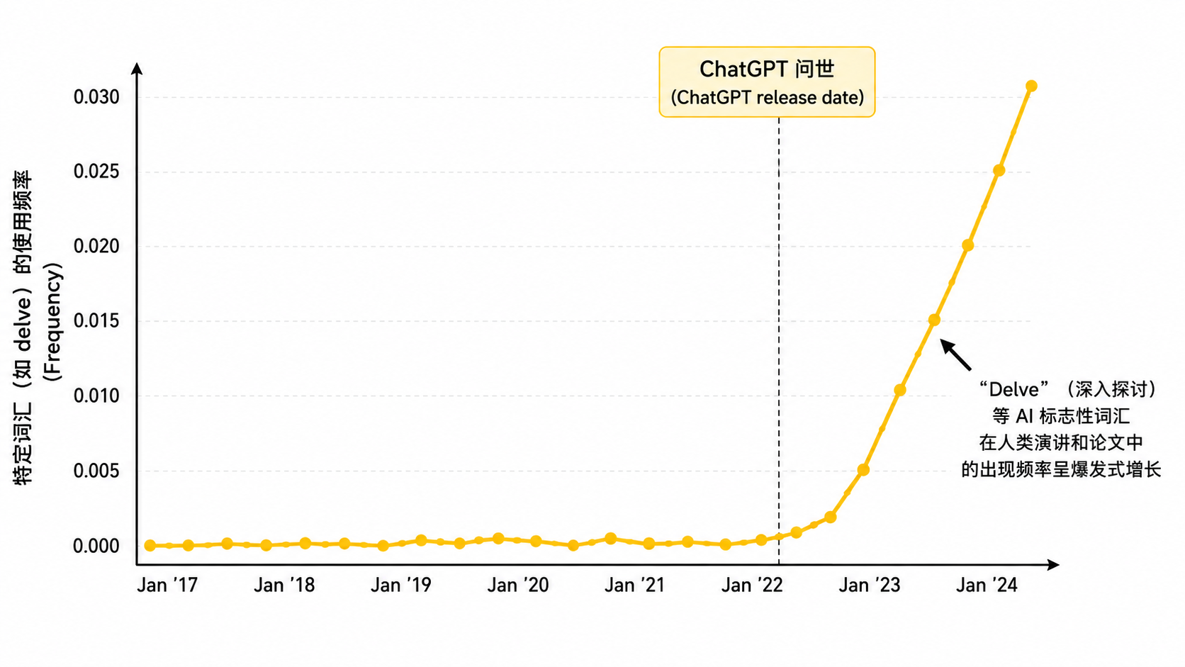
3.6.1
识别与警惕 "AI 腔"
"AI 腔" = 句式工整、辞藻华丽，实则空洞无物的废话文学
四大机械化特征：
① 极其钟爱用 长破折号（—） 强行连接拉长句子
② 过度堆砌 "万金油" 词汇：delve / nuanced /
"多维度" / "引人深思" / "底层逻辑"
③ 高度依赖 "排比三段论"："清晰、简洁、高效"
④ 滥用宏大副词形容词掩盖信息稀缺
⚠ 学术传染现象：
自 ChatGPT 发布后，人类在演讲、播客、
预印本中使用 delve 等 AI 高频词的概率呈 陡峭上升曲线。
→ 严重依赖一键生成 → 学术表达将失去个人风格
与批判锐度，沦为毫无灵魂的机器模版。
图 3-13 大模型普及前后 "AI 高频词" 使用频率演进
29 / 36

Slide 37
3.6.2
渐进式大纲与逐段精雕
对抗 "AI 腔" 的核心战术：把大模型当 "思考搭档"，而非 "一键生成器"
①
实证检索与观点交锋
联网检索实证证据，提炼正反双方观点，充实弹药库（不写正文）
②
多维度大纲脑暴
针对主题头脑风暴出 3 套逻辑侧重点完全不同的大纲选项
③
人类介入与逻辑重构
亲自审视大纲，强制插入对抗性论点 / 历史类比（如皮克斯小团队案例）
④
大纲要点展开
骨架定型后，将各层级标题展开为含核心逻辑与数据的 "要点"
⑤
逐段精雕细琢
逐段生成，每段索取 "犀利 / 远见 / 平易" 多种风格变体，对比挑选
✦ 操纵杠杆效应：在 "寥寥数行大纲" 阶段改一个核心词，会因底层骨架变化拉动 AI构出完全不同的宏大章节 — 这正是 "大纲先行" 效率倍增的奥秘。
30 / 36

Slide 38
3.6.3
结构化量化评审 · 给 AI 穿上 "约束衣"
表 3-6 科幻短篇小说客观量化评审表（示例）
评审指标
明确定义（无歧义）
评分规则
核心冲突
前三段是否出现明确的主要矛盾冲突？
是 = 25 分 / 否 = 0 分
世界观自洽
科幻设定全文是否存在自相矛盾之处？
无矛盾 = 25 分 / 有 = 0 分
角色弧光
主角是否经历了可观测的转变或成长？
是 = 25 分 / 否 = 0 分
语言精炼
是否规避了宏大副词与形容词堆砌的 "水词"？
完全规避 = 25 / 每处 -5
✦ 每个指标只有 "是/否" 两种绝对状态 → 强制 AI 剥离情感，化身严苛审稿人，按规则加总得分。
31 / 36

Slide 39
3.6.4
多模型交叉审稿 · 锯齿状能力互补
自审缺陷：让同一模型审查自己生成的文本 →存在 "思维惯性" 与自我偏袒。
正确做法 · 打乱阵型跨模型审查：
用智谱清言 / 通义千问写初稿 → 附严苛量化评审表→ 转头交给 DeepSeek 或 Kimi 对审。
底层支撑 · "锯齿状能力"
AI 能力边界不是完美圆形，而是参差不齐的锯齿：
高难推理超过常人，简单常识却暴露匪夷所思盲区。各模型 "盲区" 往往 不重合：通义看漏的断层，DeepSeek可能敏锐捕捉；Kimi 忽略的规范，智谱或能一针见血。
✦ 建立 "动态平铺" 习惯：同一指令在多个国产
主流模型间横向平铺比对 → 零成本组建 "全真模拟外审专家组"，并在观察多模型 "论战" 中锤炼自身科研直觉。
32 / 36

Slide 40
3.7
本章实训
左右对照四个贴近大学生日常的场景，直观对比 "低信息量提示词" 与 "高杠杆提示词" 的天壤之别。
33 / 36

Slide 41
3.7
本章实训 · 四个对照演练
左右对照："低信息量提示词" vs "高杠杆提示词" 的天壤之别
演练一
头脑风暴 · 体能突破计划
演练二
头脑风暴 · 奖学金长期规划
目标：观察丰富背景上下文如何约束 AI，生成高度定制化、可执行的方案。
目标：用排除条件 + 时间预期防止 AI 给出不切实际的回答。
对比 "我想提高体能" vs 注明 "20 岁 / 下月体测 / 无基础 /每周 3 天 / 要 3 套方案"，再追问换跳绳迭代。
对比泛问 "1 万元怎么投资" vs 注明 "大三 / 不炒股 / 为考研储备"，看 AI 是否给出自我技能投资建议。
演练三
交叉审查 · 论文无情盲审
演练四
交叉审查 · 简历求职信打磨
目标：体会 AI 如何从 "谄媚马屁精" 变成 "严苛盲审专家"。
目标：将 AI 转化为专业 HR，用结构化指标 "脱水" 重构。
对比 "我觉得写得很扎实，打几分？" vs 附 30/40/30 分 量化评估表，看 AI 是否精准指出逻辑断层。
对比 "帮我润色" vs 强制 STAR 法则审查，揪出"极大提升" 等空洞形容词，要求补充量化指标。
34 / 36

Slide 42
本章小结
3.1
激发创新性
3.2
上下文机制
突破 "常识陷阱"；锚点-变量策略注入个性化背景；多轮反馈迭代收敛。约束即创造。
无状态模型 + 滚雪球累积；全量背景供给解锁高级推理；"新任务=新对话" 防污染。
3.3
克服迎合本能
3.4
深度推理
RLHF 副产物 = 阿谀奉承；从直白附和到隐蔽信息过滤；中立框架 + 双选项 + 悬念法。
系统慢思考；评估-盲区-工具-重塑的内部闭环；顶配模型 / 全量背景 / 拆解 / 强制慢思考。
3.5
本地化使用
3.6
深度写作与审查
桌面智能体长出 "数字双手"；规划-审查-执行 SOP；沙盒隔离 + 断网本地部署护数据。
警惕 "AI 腔"；渐进式大纲操纵杠杆；结构化量化评审 + 多模型交叉盲审。
✦ 从 "被动检索工具" 到 "主动人机共创" — 掌握与大模型高质量智力博弈的全套准则。
35 / 36

Slide 43
THANKS
感 谢 聆 听 ， 欢 迎 提 问
扬州大学 · 第 3 章 · 大模型的推理与协同

